Slide 1
Enquêtes SENS [Nom des camps/Zones d’enquête] Région, Pays - Période
Formation des enquêteurs
[LIEU, DATES]
[LOGO PARTENAIRES]

Slide 2
Session 6 : L’anémie
Généralités, groupes cibles et échantillonnage
Equipement et fournitures nécessaires
Procédures standards
Considérations éthiques
Mesures de sécurité à suivre
Erreurs fréquentes et moyens de les éviter
Démonstrations, exercices pratiques et test de standardisation

Slide 3
Généralités sur l’anémie

Slide 4
Termes Clés
Hémoglobine : La partie des globules rouges qui est vitale dans le transport de l’oxygène. La quantité d’hémoglobine (Hb) dans le sang est habituellement exprimée en g/dL (grammes d’Hb par décilitre de sang)
Anémie : Condition causée par une diminution du taux Hb dans le sang ( du nombre de globules rouges). Cela conduit à une réduction de la capacité à transporter l’oxygène, et peut entrainer une diminution de l’activité aérobie des cellules du corps
Carence en fer : Quantité insuffisante de fer dans le corps pouvant conduire a une anémie ferriprive. Le fer est nécessaire à la production de l’Hb. La carence en fer est généralement causée par un manque de fer dans l’alimentation et la perte de sang. La carence en fer due à un manque de fer dans l’alimentation est la cause d’anémie la plus courante
HemoCue : Appareil portable utilisé pour mesurer le taux d’Hb dans le sang

Slide 5
Messages Clés
Il est fondamental de collecter des données d’anémie chez les populations de réfugiés afin de surveiller la situation
Standardisation des mesures d’hémoglobine (Hb) à l’aide de l’HemoCue → Permet de préserver la qualité, la fiabilité et la capacité d’utilisation des résultats
Définition
« L’anémie est confirmée chez un patient lorsque le niveau d’Hb dans le sang est inférieur à celui de personnes saines du même groupe d'âge et du même sexe vivant dans le même environnement »

Slide 6
Définition de l’anémie (Source : OMS 2000)
Groupes d’âge/sexe | Anémie par catégories* (Hb g/dL)
 | Total | Légère | Modérée | Sévère
Enfants de 6-59 mois | <11,0 | 10,0-10,9 | 7,0-9,9 | < 7,0
Femmes adultes non enceintes, 15-49 ans ** | <12,0 | 11,0-11,9 | 8,0-10,9 | < 8,0
Femmes enceintes*** | <11,0 | 10,0-10,9 | 7,0-9,9 | < 7,0
* Ces catégories sont pour les personnes vivant au niveau de la mer. À des altitudes supérieures à 1000 m, les taux d’Hb augmentent pour compenser à la pression partielle de l’oxygène qui est inférieure, ainsi qu’à la réduction de la saturation en oxygène du sang. L’augmentation de la production de globules rouges permet d’assurer que suffisamment d’oxygène est fourni aux tissus.
** Cette catégorie inclut les femmes allaitantes.
*** Les seuils d’anémie pour les femmes enceintes devraient être ajustés selon la phase de la grossesse. Dans les enquêtes, l'âge gestationnel est difficile à évaluer et est rarement collecté. En raison de ces difficultés et de la petite taille de l'échantillon, les femmes enceintes ne sont pas incluses dans les enquêtes nutritionnelles pour l'évaluation de l'anémie dans les camps de réfugiés.

Slide 7
Objectifs
Objectif primaire
Estimer la prévalence de l’anémie chez les enfants de 6 à 59 mois et les femmes (non-enceintes) en âge de procréer (15-49 ans)
Objectif secondaire
Déterminer le niveau d’enrôlement en centre de soins prénataux (CPN) et la couverture de la supplémentation en fer-acide folique chez les femmes enceintes

Slide 8
Termes Clés
Consultation Prénatale (CPN) : Visite de suivi de grossesse réalisée par le gynécologue-obstétricien, la sage-femme ou le médecin généraliste qui suit la femme enceinte. Les consultations prénatales sont faites pour surveiller le bon déroulement de la grossesse et dépister les anomalies éventuelles qui pourraient survenir pendant son évolution
Comprimés de fer-acide folique : Suppléments fournis aux femmes enceintes et allaitantes la ou il y a une prévalence élevée d’anémie ou de carence en fer. L’OMS recommande que les suppléments contiennent 60 mg de fer et 400 μg d’acide folique

Slide 9
Groupes Cibles et Échantillonnage

Slide 10
Groupe cible et Échantillonnage
À adapter
Exemple :
Enfants de 6 à 59 mois → Tous les enfants des ménages sélectionnés (Anémie)
Femmes de 15 à 49 ans NON-ENCEINTES → Toutes les femmes dans la moitié des ménages sélectionnés (y compris les femmes allaitantes) (Anémie)
Femmes de 15 à 49 ans ENCEINTES → Toutes les femmes dans la moitié des ménages sélectionnés (y compris les femmes allaitantes) (CPN, supplémentation fer-acide folique)
Notes:
A adapter au contexte de l’enquête
Se référer à l’Etape 8 du Pré-module SENS pour de plus d’informations sur l’échantillonnage et au Module 3 Anémie

Slide 11
Équipement et fournitures nécessaires

Slide 12
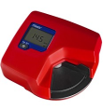
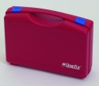
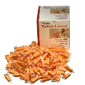
Équipement et fournitures nécessaires (1/2)
Analyseur/appareil HemoCue Hb 301 et valises pour les analyseurs/appareils
Lancettes à ponction auto-rétractables (taille d’au moins 2,25 mm)
Microcuvettes HemoCue

Slide 13
Équipement et fournitures nécessaires (2/2)
Spatules de nettoyage HemoCue → pour nettoyer l’intérieur de l’appareil HemoCue
Solutions de contrôle Eurotrol Hb 301 (haut, bas, normal) → pour contrôler la qualité de l’appareil HemoCue et des microcuvettes
Boules de coton, tampons d’alcool ou antiseptiques
Gants en latex
Papier-mouchoir → pour essuyer les gouttes de sang
Boîtes à déchets contaminés → pour le matériel tranchant et contaminé
Piles de rechange → pour l’appareil HemoCue
Formulaires de référence → pour référer les enfants et les femmes souffrant d’anémie sévère pour traitement

Slide 14
Procédures Standards

Slide 15
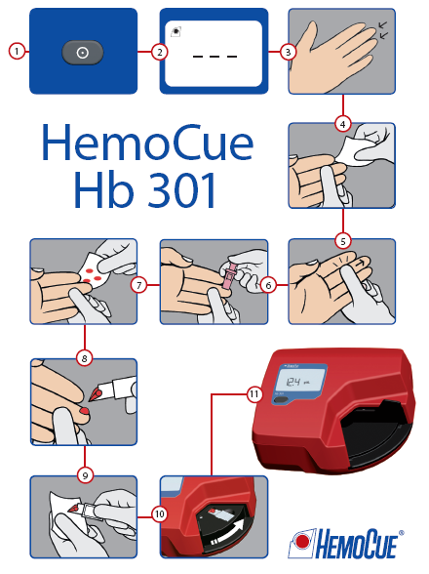
Procédures Standards

Slide 16
Ponction au bout d’un doigt (1/6)
Expliquer la procédure
Expliquez brièvement la procédure et qu’il peut y avoir une petite douleur de piqûre au niveau du doigt
Expliquez que le bénéfice pour les participants est que leur statut au regard de l’anémie sera connu et qu’ils seront référés au centre de santé s’ils sont détectés comme sévèrement anémiques
Si le participant est mal à l’aise par rapport à la procédure, répondez à toutes les questions qu’il pourrait se poser. Assurez-vous que le participant sait qu’il peut se retirer de l’enquête à n’importe quel moment et que rien de négatif ne lui arrivera s’il le fait

Slide 17
Ponction au bout d’un doigt (2/6)
Préparer la station de travail
Mettre une nouvelle paire de gants et disposer tout le matériel dont vous avez besoin pour la mesure sur un morceau d’essuie-tout
Fermer la boîte de microcuvettes immédiatement après vous en être servi
Veiller à ce que le participant soit dans une position correcte
Placez-vous en face du participant, et si vous êtes droitier, positionnez-vous de manière à pouvoir tenir confortablement le doigt du participant avec votre main gauche pendant que vous utilisez la droite pour tenir la lancette ou la microcuvette (faites le contraire si vous êtes gaucher)
Un enfant sur le point d’être testé doit être assis sur les genoux de sa mère ou de la personne qui s’occupe habituellement de lui, afin de pouvoir être rassuré et distrait de la piqûre pendant le test

Slide 18
Ponction au bout d’un doigt (3/6)
Tenir la main du participant
Veillez à ne pas trop serrer la main de participant de manière à ne pas obstruer la circulation sanguine
Sélectionner le doigt à ponctionner
Choisissez le majeur ou l’annulaire du participant pour la piqûre. Le doigt sélectionné ne doit pas être calleux ou enflé
Retirez les anneaux / bagues du doigt s’il y en a car ceux-ci peuvent interférer avec le flux sanguin
Vérifier le doigt
Vérifiez que les doigts du participant sont bien chauds. S’ils sont froids, frottez-les vigoureusement

Slide 19
Ponction au bout d’un doigt (4/6)
Masser le doigt
Tenez le doigt du participant pour réaliser la piqûre et effectuez des mouvements circulaires pour masser doucement le doigt de sa base jusqu’à son extrémité pour stimuler la circulation
Désinfecter le doigt
Nettoyez l’extrémité du doigt du participant et appliquez une légère pression avec un tampon antiseptique. Laissez sécher à l’air libre
Tenir le doigt
Tenez le doigt du participant et appliquez une légère pression pour raffermir la peau de manière à ce que la lancette puisse pénétrer le doigt profondément

Slide 20
Ponction au bout d’un doigt (5/6)
Placer la lancette
Tenez la lancette entre deux doigts et placez le pouce sur le déclencheur
Placez la lancette sur un côté du bout du doigt plutôt que directement sur son extrémité
Piquer le doigt
Faites des mouvements circulaires pour masser le doigt en partant de la base pour remonter vers l’extrémité pour stimuler un peu plus le flux sanguin
Pressez la lancette contre la peau avant d’activer le déclencheur à l’aide de votre pouce
Jetez la lancette immédiatement après usage dans un dispositif d’élimination des déchets infectieux

Slide 21
Ponction au bout d’un doigt (6/6)
Activer la circulation
Appliquez une légère pression sur le poignet, la paume et la base de la première phalange pour activer la circulation
Ne serrez pas le bout du doigt, ne le frottez pas non plus car vous risquez de mélanger le sang avec du liquide interstitiel

Slide 22
Remplissage de la microcuvette (1/4)
Essuyer la 1ère et la 2ème goutte de sang
A l’aide de papier absorbant, éliminez les deux premières gouttes de sang
N’essuyez pas les deux premières gouttes de sang avec de l’alcool
Prélever la 3ème goutte de sang
Celle-ci doit être suffisamment grosse pour remplir la microcuvette d’un seul coup
Remplir la microcuvette
Tenez le doigt à l’aide d’une main
Placez l’extrémité de la microcuvette au milieu de la goutte de sang et remplissez celle-ci complètement avec une seule goutte et d’un seul coup → La microcuvette se remplit toute seule par capillarité

Slide 23
Remplissage de la microcuvette (2/4)
Inspecter la microcuvette
Inspectez la microcuvette en la plaçant en pleine lumière afin de détecter la présence de bulles d’air et vérifier qu’elle est complètement remplie
Si vous voyez des bulles d’air ou si elle n’est pas complètement remplie, jetez la microcuvette
Ne jamais remplir une microcuvette à partir de la même goutte de sang car le sang peut avoir commencé de coaguler, ce qui donnera une mauvaise mesure
Si une nouvelle microcuvette est nécessaire, remplissez celle-ci à partir d’une nouvelle goutte de sang au niveau du même lieu de ponction si possible. Sinon, vous devrez pratiquer une nouvelle piqûre sur un autre doigt

Slide 24
Remplissage de la microcuvette (3/4)
Éliminer l’excès de sang
Eliminez précautionneusement tout excès de sang des bords plats de la microcuvette avec une compresse de gaze propre et sèche, ou du papier absorbant
Assurez-vous que le sang ne sorte pas de la microcuvette pendant l’essuyage
Placer la microcuvette dans l’appareil
Placez immédiatement la microcuvette dans le porte-microcuvette pour lecture de la mesure dans les 3 minutes qui suivent le prélèvement
Faire glisser le porte-microcuvette dans l’appareil
Glisser doucement le porte-microcuvette dans l’appareil jusqu’à ce que le point d’arrêt soit atteint
Faites en sorte que ce mouvement ne soit pas trop brusque; cela peut provoquer l’expulsion de gouttelettes et altérer la lecture

Slide 25
Remplissage de la microcuvette (4/4)
Appliquer un tampon de coton
Pendant que l’appareil HemoCue effectue la mesure de l’échantillon, appliquez un morceau de coton ou un pansement sur le site de ponction du participant
Enregistrer la mesure lue
Apres quelques secondes, la valeur d’Hb apparaitra à l’écran → Enregistrer cette valeur
Jeter la microcuvette, le matériel contaminés et les gants
Jetez la microcuvette, le matériel contaminés et les gants dans la boite à déchets contaminés immédiatement après lecture

Slide 26
Considérations éthiques

Slide 27
Formulaire de Référence (1/2)
Obtenir le consentement du chef du ménage et/ou de la personne en charge des enfants de moins de 5 ans avant de commencer
Tous les enfants et toutes les femmes souffrant d’anémie sévère recevront un formulaire de référence pour une prise en charge immédiate de leur anémie :
Enfant → Hb<7,0 g/dL
Femme → Hb<8,0 g/dL
Formulaire de référence à remplir en 2 exemplaires :
Copie Equipe (à remettre au superviseur/responsable enquête)
Copie Enfant/Femme

Slide 28
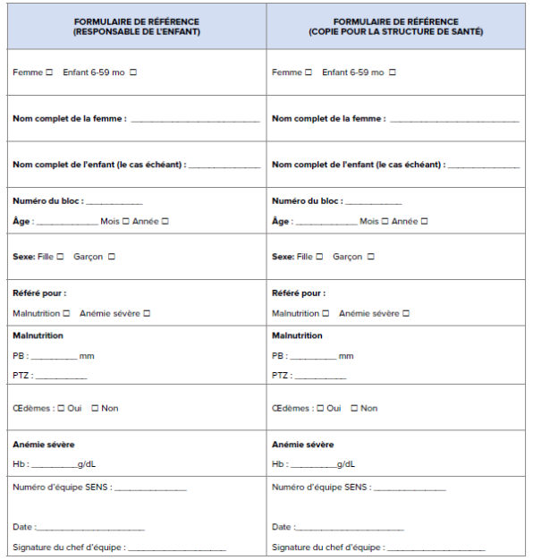
Formulaire de Référence (2/2)
Notes:
Exemple de ticket de référence. Ticket à adapter au contexte de l’enquête.
Se référer à l’Outil 3 du Module 2.

Slide 29
Mesures de Sécurité à suivre

Slide 30
Prélèvement Sanguin
Tous les prélèvements sanguins et matériel contaminés doivent être manipulés avec précaution !
Le sang constitue une source potentielle d’infection par le VIH, les virus des hépatites B et C, et autres agents pathogènes transmissibles par le sang

Slide 31
Liste de contrôle (1/3)
Pour assurer sa protection et celle des populations enquêtées contre les expositions au sang
Se laver les mains
Lavez-vous toujours les mains à l’eau et au savon au début et à la fin de la journée de travail (ainsi qu’avant et après chaque pause) et séchez-les à l’aide d’un papier propre
Couvrir les blessures
Protégez vos blessures à l’aide de bandages pour prévenir tout possibilité que le sang d’un participant entre en contact avec

Slide 32
Liste de contrôle (2/3)
Porter des gants
Portez toujours des gants en latex ajustés à vos mains lors du prélèvement sanguin afin de vous protéger contre toute exposition
Les gants à jeter doivent être considérés comme des déchets contaminés. Ils ne doivent jamais être réutilisés!
Utiliser une nouvelle paire de gants pour chaque participant
Attention aux lésions par pénétration!
Dès la fin de la ponction, la lancette doit être placée dans la boites à déchets contaminés (contenant résistant aux piqûres)
Nettoyer les traces de sang
Nettoyer immédiatement toute trace de sang avec des tampons antiseptiques afin que les enquêteurs et les participants n’entrent pas en contact avec

Slide 33
Liste de contrôle (3/3)
Elimination des déchets contaminés
Tout matériel entrant en contact avec le sang doit être placé dans la boite à déchets contaminés après usage (papier, gants, compresses de gaze, lancettes usagées, microcuvettes, et autre matériel en contact avec le sang)
Boites à déchets contaminés
Prenez des précautions lors de l’entreposage et du transport des boites à déchets contaminés pendant le travail sur le terrain
En cas d’accident
Toute surface cutanée ou muqueuse entrant en contact avec le sang doit être immédiatement lavée à grande eau avec du savon
Le responsable de l’enquête doit être appelé immédiatement

Slide 34
Erreur fréquentes et Moyens de les éviter

Slide 35
Erreurs Fréquentes (1/6)
Erreur fréquente | Description | Solution
Microcuvettes entreposées de façon inadéquate | Les microcuvettes mal entreposées ne doivent pas être utilisées pour les tests. Celles-ci ne doivent pas être conservées dans des boîtes ouvertes depuis plus de trois mois. | Les boîtes doivent être gardées fermées lorsque qu’elles ne sont pas utilisées afin d’éviter leur exposition à l’humidité.
Mauvaise installation du plan de travail | Ne pas préparer tout le matériel avant de tester un participant risque d’affecter la qualité de la lecture. | Placez une microcuvette, un tampon d’alcool, une compresse de gaze ou un papier absorbant et une lancette sur la station de travail; allumez l’appareil HemoCue; tirez le porte-microcuvette en position ‘locked’ pour que l’écran digital affiche ‘prêt / ready’; enfilez des gants en latex.
Retirer la microcuvette de la boîte avec les doigts pleins d’alcool | L’alcool risque d’entrer en contact avec la microcuvette; de ce fait, la microcuvette ainsi que les autres qui se trouvent encore dans la boîte peuvent être détruites. | Retirez la microcuvette de la boîte avant de manipuler le tampon d’alcool.

Slide 36
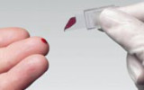
Erreurs Fréquentes (2/6)
Erreur fréquente | Description | Solution
Ne pas remplir la microcuvette suffisamment | La microcuvette est remplie en partie seulement ou seul le cercle rouge est rempli de sang. N’utilisez jamais une microcuvette mal remplie et ne cherchez jamais à compléter le remplissage d’une microcuvette à partir de la même goutte de sang car il se peut que le sang ait commencé à coaguler, ce qui risque d’entraîner une lecture incorrecte. | Remplissez une nouvelle microcuvette à partir d’une autre goutte de sang issu du même site de ponction si possible. Sinon, vous risquez d’avoir besoin de faire une autre piqûre. Si vous devez faire une nouvelle piqûre, utilisez un autre doigt.

Slide 37
Erreurs Fréquentes (3/6)
Erreur fréquente | Description | Solution
Mélanger de l’alcool à la goutte de sang | Ne pas laisser le doigt sécher complètement après désinfection à l’alcool entrainera une lecture erronée. Même une trace d’alcool entrant dans la microcuvette affecte la lecture. | Laissez le doigt sécher à l’air libre après l’avoir essuyé avec l’alcool.
Ponction trop superficielle | Une piqûre au doigt peut être trop superficielle si la lancette n’a pas été placée correctement ou si la pression exercée sur le déclencheur a été insuffisante; l’afflux sanguin provoqué est donc réduit. | Une ponction profonde faite rapidement entraînera une meilleure circulation et une fin plus rapide du test.
Obstruction de le la circulation | Une réduction du flux sanguin au niveau de l’extrémité du doigt du participant après la piqûre, parce que le doigt est trop serré, altère le test. | Relâchez le doigt du participant après la piqûre pour permettre au sang de circuler; tenez aussi la main du participant sans la serrer trop fort pour éviter de réduire le flux sanguin au niveau du doigt.

Slide 38
Erreurs Fréquentes (4/6)
Erreur fréquente | Description | Solution
“Malaxer” le doigt | Masser ou serrer le doigt de façon excessive amène de l’eau dans les tissus (liquide interstitiel) et ce liquide se mélange au sang. Cela entraîne des résultats erronés, notamment du fait que cela diminue la concentration en Hb dans le sang. | Une piqûre bien faite devrait entraîner un afflux de sang spontané, rendant inutile l’application d’une pression sur le doigt. S’il est nécessaire de stimuler le flux sanguin, appliquez une légère pression à l’aide de votre pouce sur le côté opposé au site de ponction.
Utiliser la mauvaise goutte de sang | Ne pas essuyer correctement les deux premières gouttes de sang peut donner un échantillon non représentatif. | Essuyez fermement les deux premières gouttes de sang. Un essuyage ferme stimulera la circulation. Jeter les deux premières grosses gouttes de sang permettra d’obtenir un échantillon représentatif.
Présence de bulles d’air microcuvette | Tenir la microcuvette à l’envers (fente vers le bas) pendant le remplissage peut entraîner la présence de bulles d’air dans l’échantillon, altérant ainsi la lecture. | Tenez la microcuvette avec la fente vers le haut, l’extrémité pointue touchant la goutte de sang.

Slide 39
Erreurs Fréquentes (5/6)
Erreur fréquente | Description | Solution
“Recharger” la microcuvette | Tenter de remplir de nouveau une microcuvette en répétant le recueil du sang entraînera une mesure erronée. Les globules rouges sanguins introduits après le premier remplissage ne seront pas analysés correctement. | Laisser une grosse goutte de sang se former sur le doigt du participant de façon à pouvoir remplir complètement la microcuvette en une seule fois. Puis, tenez la microcuvette en place au moins 2-3 secondes de plus pour assurer un remplissage complet.
Sang à l’extérieur de la microcuvette | Ne pas nettoyer le sang à l’extérieur de la microcuvette avant le test peut entraîner des mesures plus élevées que la réalité. | Essuyez l’excès de sang sur les côtés de la microcuvette en effectuant un mouvement de « couteau à beurre » pour éviter que le sang situé à l’intérieur de la microcuvette ne s’en échappe pas.

Slide 40
Erreurs Fréquentes (6/6)
Erreur fréquente | Description | Solution
Positionnement inadéquat de la microcuvette dans l’appareil HemoCue | Remettre en place le porte-microcuvette de façon brusque peut provoquer l’échappement de gouttelettes à l’intérieur de la chambre de lecture et endommager le lecteur. | Poussez doucement le support de cuvette dans la bonne position. Nettoyez le support de cuvette avec un tampon d’alcool ou autre solution désinfectante et sécher le complètement avant le test. Nettoyez régulièrement l’intérieur de l’appareil HemoCue avec une spatule.
Ne pas référer les participants sévèrement anémiés selon les standards de traitement locaux | Le participant est diagnostiqué comme sévèrement anémié et les enquêteurs ne le réfèrent pas selon les standards de traitement locaux alors qu’il existe une structure d’accueil. | Les participants doivent être référés pour un traitement de leur anémie s’ils sont identifiés comme sévèrement anémiés selon les standards de traitement locaux ; un ticket de référence doit leur être remis afin qu’ils puissent l’amener au centre de santé.

Slide 41
Démonstrations

Slide 42
Exercice Pratique

Slide 43
Exercice de Standardisation

Slide 44
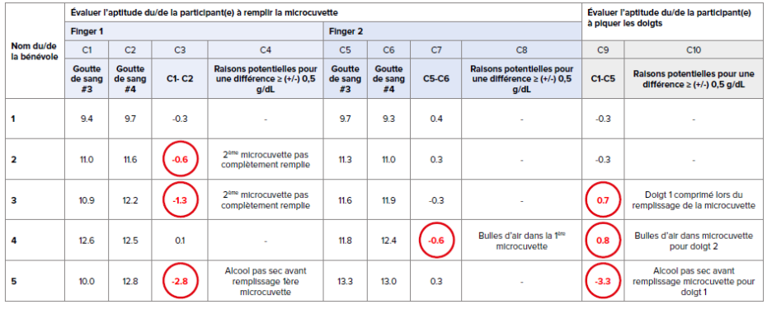
Exercice de standardisation
Notes:
Le formulaire pour l’exercice de standardisation est disponible au niveau de l’Outil 4 du Module 3 Anémie SENS

Slide 45
Questions ? Discussion

Slide 46
MERCI POUR VOTRE ATTENTION !
[LOGO PARTENAIRES]

